Slide 1
UC1 – Sistema de Armazenagem parte 3
PROFESSOR RODOLFO MARTINS

Slide 2
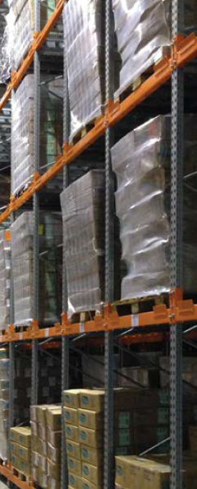
Sistema de Armazenagem
PUSH BACK
APLICAÇÃO FREQUENTE
• Centros de Distribuição;
• Armazenamento para indústrias, distribuidores e varejistas;
• Câmaras congeladas / resfriadas;
• Área de pulmão de produção.

Slide 3
Sistema de Armazenagem
PUSH BACK
OPÇÕES DE OPERAÇÃO
• Operação pelo princípio LIFO;
• Operação com empilhadeiras elétricas;
• Operação com empilhadeiras à combustão.

Slide 4
Sistema de Armazenagem
PUSH BACK
OPÇÕES DE ARMAZENAGEM
• Apropriado à operação com diversidade de referências.

Slide 5
Sistema de Armazenagem
PUSH BACK
UTILIZAÇÃO DO ESPAÇO/VOLUME
• Alta taxa de utilização do espaço disponível.

Slide 6
Sistema de Armazenagem
PUSH BACK
CARGA
ARMAZENADA
FREQUÊNCIA DE GIRO DO ESTOQUE
• Baixo a médio número de SKUs;
• Média para alta rotatividade de produtos.

Slide 7
Sistema de Armazenagem
PUSH BACK
CARACTERÍSTICAS DE ARMAZENAGEM
• Armazenamento de produtos volumosos;
• Cargas pesadas.

Slide 8
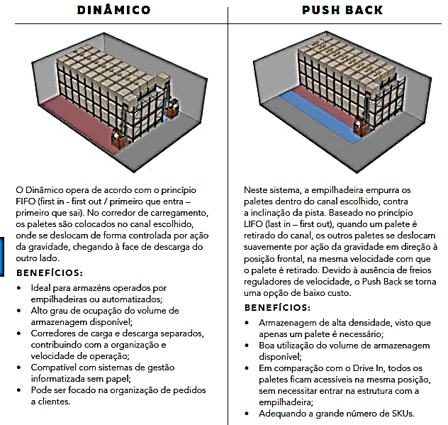
Sistema de Armazenagem

Slide 9
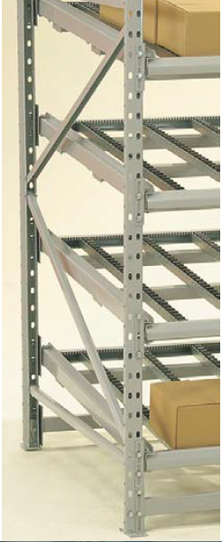
Sistema de Armazenagem
FLOW RACK
APLICAÇÃO FREQUENTE
• Separação de pedidos;
• Organização da montagem de pedidos fracionados;
• Diminui a necessidade de deslocamento em áreas de montagem;
• Sem interferência entre as operações de retirada e Reposição;
• Operação pelo princípio FIFO;
• Pode ser concebida em conjunto com sistemas Pickby-light, Pick-by-voice, etc.

Slide 10
Sistema de Armazenagem
FLOW RACK
OPÇÕES DE OPERAÇÃO
• Operação manual;
• Operação manual em conjunto com esteiras automatizadas;
• Possibilidade de automatização total.

Slide 11
Sistema de Armazenagem
FLOW RACK
OPÇÕES DE ARMAZENAGEM
• Armazenagem de itens em caixas plásticas ou de papelão.
UTILIZAÇÃO DO ESPAÇO/VOLUME
• Ótima utilização do espaço disponível.

Slide 12
Sistema de Armazenagem
FLOW RACK
CARGA
ARMAZENADA
FREQUÊNCIA DE GIRO DO ESTOQUE
• Grande número de SKUs;
• Média para alta rotatividade de produtos.

Slide 13
Sistema de Armazenagem
FLOW RACK
CARGA
ARMAZENADA
CARACTERÍSTICAS DE ARMAZENAGEM
• Armazenamento de produtos avulsos em caixas;
• Picking para linhas de montagem.

Slide 14
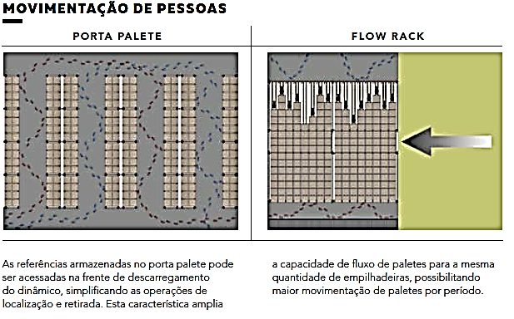
Sistema de Armazenagem

Slide 15
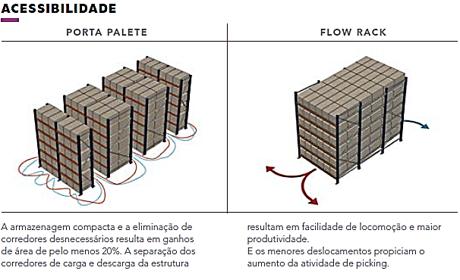
Sistema de Armazenagem

Slide 16
Sistema de Armazenagem
FLOW RACK
VANTAGENS DO
FLOW RACK
Vantagens do conceito de armazenagem dinâmica.
• Economia de tempo na separação dos pedidos. Dependendo das condições do local e dos métodos de trabalho, o tempo de deslocamento é reduzido entre 40 e 70%;

Slide 17
Sistema de Armazenagem
FLOW RACK
VANTAGENS DO
FLOW RACK
Vantagens do conceito de armazenagem dinâmica.
• Mesma capacidade de armazenamento em uma área menor. A mercadoria é carregada na face traseira (frente de carregamento) da estrutura e retiradas na face frontal (frente de picking), permitindo fácil controle de datas de validade;

Slide 18
Sistema de Armazenagem
FLOW RACK
VANTAGENS DO
FLOW RACK
Vantagens do conceito de armazenagem dinâmica.
• Armazenagem segundo o princípio FIFO. Até 30% do espaço pode ser economizado pela eliminação de corredores desnecessários;

Slide 19
Sistema de Armazenagem
FLOW RACK
VANTAGENS DO
FLOW RACK
Vantagens do conceito de armazenagem dinâmica.
• Trilhos de rolamento no lugar das prateleiras. O deslocamento automático dos produtos permitindo maior velocidade no manuseio e na separação de pedidos;

Slide 20
Sistema de Armazenagem
FLOW RACK
VANTAGENS DO
FLOW RACK
Vantagens do conceito de armazenagem dinâmica.
• Diminuição de erros na separação de pedidos; Visualização fácil e clara dos itens armazenados, permitindo maior precisão do picking.

Slide 21
Sistema de Armazenagem
FLOW RACK
VANTAGENS DO
FLOW RACK
Vantagens do conceito de armazenagem dinâmica.
• Menos “tempo perdido” durante a separação dos pedidos; Corredores longos e retos facilitam a visualização dos itens e proporcionam uma melhor organização do trabalho;

Slide 22
Sistema de Armazenagem
FLOW RACK
VANTAGENS DO
FLOW RACK
Vantagens do conceito de armazenagem dinâmica.
• Aumento de produtividade. Carregamento e picking com corredores e equipes separadas, melhorando a produtividade dos funcionários.

Slide 23
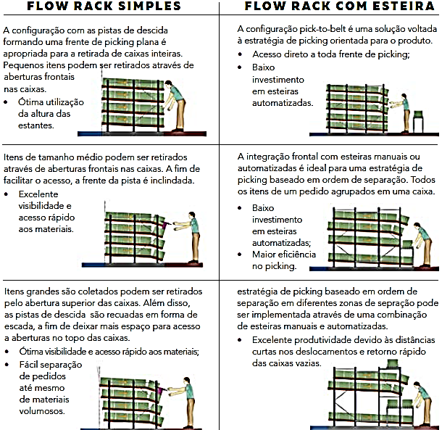
Sistema de Armazenagem

Slide 24
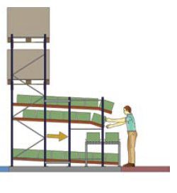
Sistema de Armazenagem
1.FLOW RACK INTEGRADO
As encomendas são coletadas ao longo de toda a frente da estrutura. A esteira livre na frente da estrutura permite empurrar convenientemente a embalagem ou caixa para a posição ideal. A esteira automatizada recebe ordens de separação concluídas para a área de expedição.

Slide 25
Sistema de Armazenagem
1.FLOW RACK INTEGRADO
• Uma esteira livre à frente para a separação de pedidos;
• Uma esteira automatizada dentro da estrutura para o transporte dos pedidos concluídos na estação de separação.

Slide 26
Sistema de Armazenagem
1.FLOW RACK INTEGRADO
VANTAGENS
• Transporte automático de pedidos prontos para a área de expedição;
• Corredores de trabalho separados evitam que carregamento interfira com a separação de pedidos;
• Recarregamento imediato do buffer de paletes superior.

Slide 27
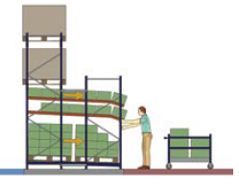
Sistema de Armazenagem
2.FLOW RACK COM
PICKING SOBRE PALETE
Itens individuais são coletados a partir dos níveis de Flow Rack superiores, enquanto que as caixas fechadas estão disponíveis para coleta de pedidos a partir do nível de armazenamento do palete no chão, na pista Dinâmica.

Slide 28
Sistema de Armazenagem
VANTAGENS
• Com o armazenamento pallet ao nível do chão.
• Separação de pedidos de itens individuais, bem como de unidades de armazenamento completos em uma única e mesma área de armazenamento/local de seleção;
• Carga de trabalho equilibrada em cada área de armazenamento/local de seleção;
• Repositores e separadores de pedidos trabalham em corredores separados e não entram um no caminho do outro.

Slide 29
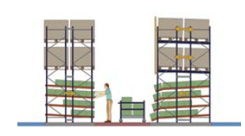
Sistema de Armazenagem
3.PULMÃO DE
PALETES ACIMA
Com a ajuda de adaptadores verticais, a parte inferior de uma instalação de paletização existente pode ser reequipada com níveis de armazenamento Flow Rack.

Slide 30
Sistema de Armazenagem
VANTAGENS
• Com um estoque regulador de dois paletes na profundidade, na parte superior esquerda: configuração estática, na direita: configuração dinâmica.
• Reposição rápida e fácil a partir do buffer de palete superior;
• Utilização máxima da altura livre;

Slide 31
Sistema de Armazenagem
VANTAGENS
• Altamente adequado para integração em instalações de porta paletes existentes;
• Para soluções dinâmicas: corredores de trabalho separados garantem que a separação dos pedidos não seja perturbada pela reposição de estoque.

Slide 32
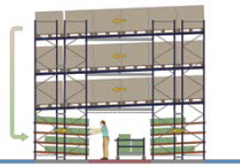
Sistema de Armazenagem
4.TÚNEL DE
PICKING CENTRAL
O túnel de picking proporciona um ambiente de trabalho seguro. Os níveis superiores de armazenamento dinâmico servem como estoque regulador.

Slide 33
Sistema de Armazenagem
VANTAGENS
• Com Dinâmico para estoque regulador de armazenagem.
• Alta segurança operacional;
• Corredores de trabalho separados evitam que o carregamento interfira na separação de pedidos;

Slide 34
Sistema de Armazenagem
VANTAGENS
• Disponibilidade constante de materiais;
• Utilização máxima de espaço de armazenagem.

Slide 35
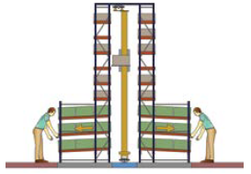
Sistema de Armazenagem
5.PULMÃO DE ESTOQUE
AUTOMATIZADO
• A separação dos pedidos é efetuada manualmente;
• A reposição é feita por um transelevador automático com monitoramento centralizado.
• As caixas podem ser armazenadas em uma instalação automatizada de armazenagem em prateleiras altas, servidas por um transelevador automatizado.

Slide 36
Sistema de Armazenagem
VANTAGENS
• Reposição imediata do estoque devido a rotas curtas de deslocamento;
• Boa utilização de espaço livre disponível;

Slide 37
Sistema de Armazenagem
VANTAGENS
• Permite o gerenciamento de fluxo de material controlado por computador (WMS), incluindo controle permanente do nível de estoque;
• Disponibilidade constante de mercadorias.

Slide 38
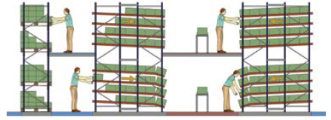
Sistema de Armazenagem
6.PICKING EM
MÚLTIPLOS ANDARES
• Instalação de Flow Rack em múltiplos níveis combinado com um estoque regulador de paletes na parte traseira;
• Esteira transportadora para pedidos em montagem ou prontos nos corredores do picking.

Slide 39
Sistema de Armazenagem
VANTAGENS
• Repositores e separadores de pedidos que trabalham em corredores separados não entram um no caminho do outro;
• Disponibilidade constante de mercadorias;

Slide 40
Sistema de Armazenagem
VANTAGENS
• Utilização máxima da altura livre;
• Reposição imediata do estoque regulador de paletes próximo ao picking.

Slide 41

DÚVIDAS??

